Slide 1

과학 기술 발전에 따른 인간 삶의 변화
10706 김세린

Slide 2

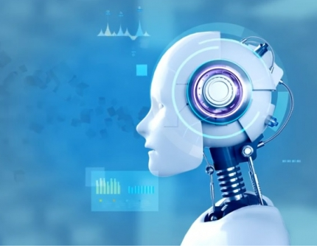
1. 관련 교과서 내용
과학 기술이 발달하면서 스마트폰을 이용한 편리한 생활이 가능해지고, 교통이 편리해져 왕래의 어려움을 덜고 활동 법위가 더욱 확대 되었다. 또한 사물인터넷 기술과 인공지능의 발달로 생활이 편리해지고 근무 형태나 학습 방법이 다양해졌고, 생명 및 유전 공학도 발달하여 인간의 수명이 연장되기도 하였다. 하지만 과학 기술 장치의 오작동에 따른 안전 문제나 개인정보 유출에 따른 사생활 문제등이 심해질 수 있으며 인간 복제의 가능성은 인간 존엄성 훼손이라는 윤리적 문제를 불러 올 수 있다. 또 인공 지능 로봇이 많은 분야에서 인간의 노동력을 대체하게 되어 일자리를 빼앗기는 문제가 발생할 것이라는 예측도 있다. 따라서 우리는 과학 기술의 위험성을 항상 인식하면서 이를 제어해야 하며 과학 기술을 바람직한 방향으로 이끌어야 한다.

Slide 3
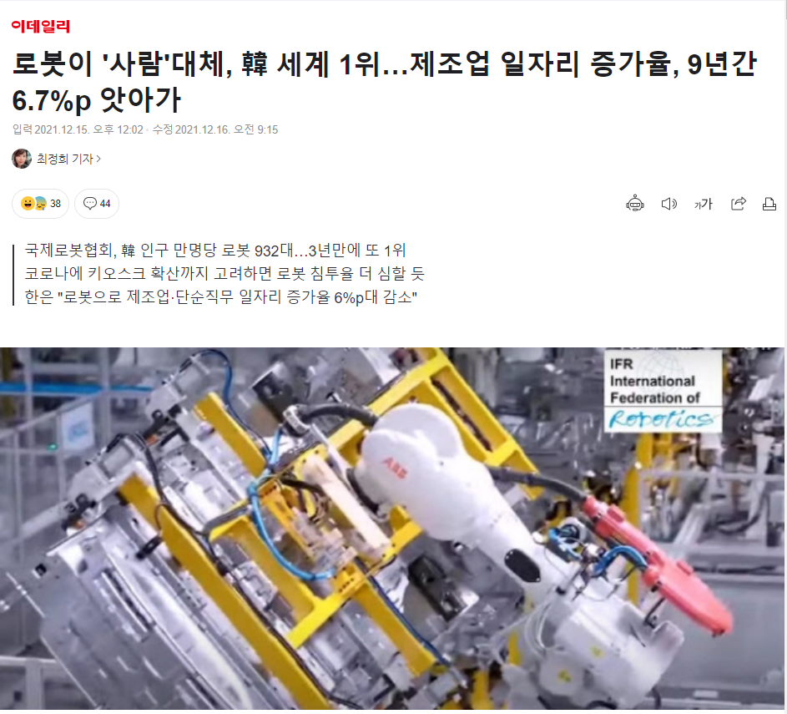
2. 문제제기
과학 기술 중 로봇이 발전하여 사람의 일자리를 대체하면서 생긴 문제를 다룬 기사이다.
기사 내용 : 코로나 19 확산에 우리나라 노동시장의 로봇 침투율이 3년 만에 또 다시 전 세계 1위를 기록했다. 제품 제조, 조립등 산업용 로봇 기준으로 패스트푸드점이나 커피숍에서의 키오스크 등 서비스용 로봇까지 고려하면 로봇 침투 정도는 더 켜졌을 것으로 추정된다. 로봇이 노동시장으로 들어오면서 사람의 일자리가 감소되는 것으로 조사되었다. 로봇 증가가 있었던 지역과 없었던 지역을 비교해보니 로봇 증가가 있었던 지역은 없었던 지역에 비해 제조업 구인인원 증가율이 6.7% 감소했다. 특히 코로나19 이후에 키오스크가 두 배 정도 늘어나서 서비스업 일자리도 로봇 침투로 위축됐을 가능성이 높다.

Slide 4
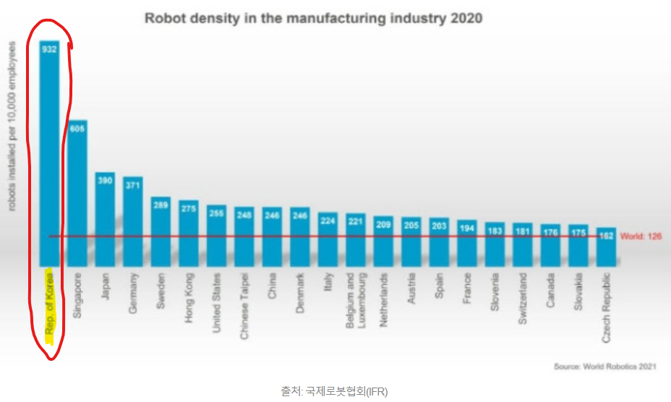

3. 발생한 이유 &해결방안
왜 발생했나? : 로봇은 자동 업데이트로 인간보다 빨리 배우고, 더 정확하고, 더 빨리 일을 해내기 때문에 인간보다 더 효율적으로 해낼 수 있기 때문에 로봇이 인간의 일자리를 대체하게 된다.
해결방안 : 로봇이 노동일자리를 대체하게 되는 것은 자연스러운 현상일 수 있지만 그에 따른 부작용을 완화해 가는 노력이 필요하다. 직업 훈련을 확대, 재교육하거나 교육체제를 정비하는등 기존 근로자와 신규 근로자의 업무처리 능력과 숙련도를 높여 노동 생산성을 높이 끌어올리도록 유도해 나가야한다.
빌게이츠 주장 :
https://www.ciokorea.com/news/33391

